Slide 1
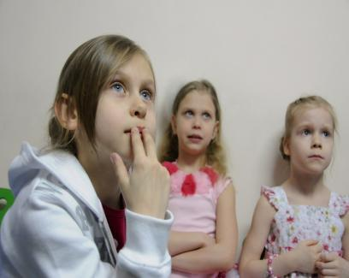
«Идеальный Детский сад Будущего»
Помечтаем мы сегодня
Как и где, и сколько взять
Чтобы садик наш в поселке идеальным смог бы стать

Slide 2
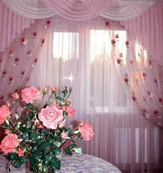
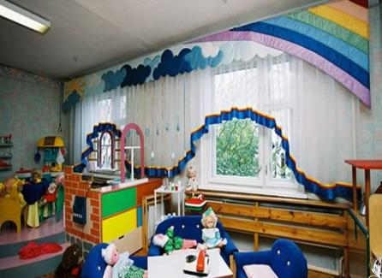
Для начала стены выкрасим красиво,
На пол бросим ламинат,
Повесим на евроокна шторы мы игриво,
Возделаем здесь
райский сад

Slide 3
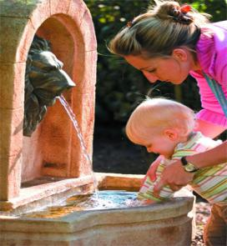
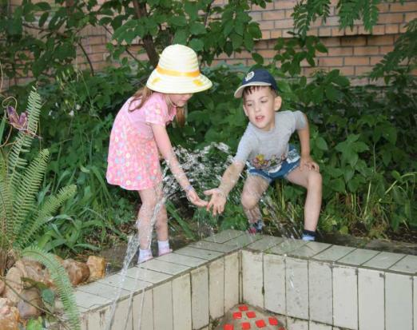
Пускай цветут яблони
Сирень, цветы растут.
В укромных уголках пускай
Фонтаны дружно « бьют»

Slide 4
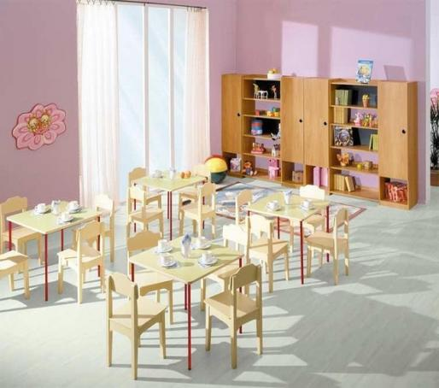
Чтоб отдельна и уютна столовая была и все завистливо глядели на поварские чудеса

Slide 5
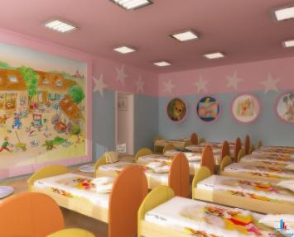
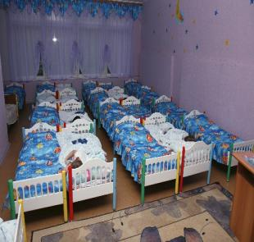
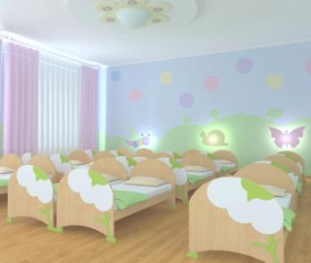
Чтоб кроватки яркие в теплой спальне стояли, и под добрую сказку малыши засыпали

Slide 6
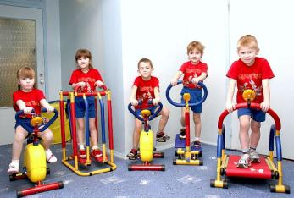
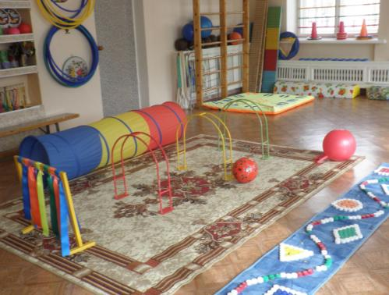
Чтобы дети не болели, чтоб в здоровом детском теле дух всегда здоровым был, спортивный, оборудованный зал в подарок им

Slide 7
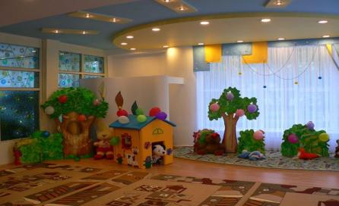
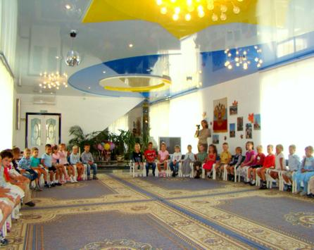
Чтоб пригласить могли бы всех на бал В нарядный музыкальный зал, Где будет музыка и смех, И установка на успех, Улыбки, игры, песни, речи, Надежда в будущем на встречи

Slide 8
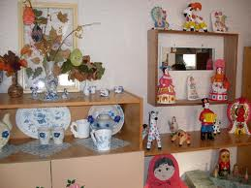
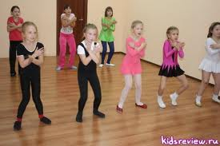
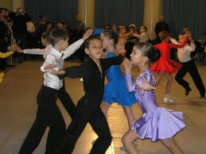
ИЗО студию, танц-класс
Нам хотелось бы иметь,
Чтобы детям было где
Рисовать, плясать и петь

Slide 9
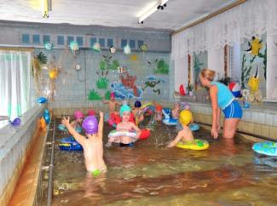
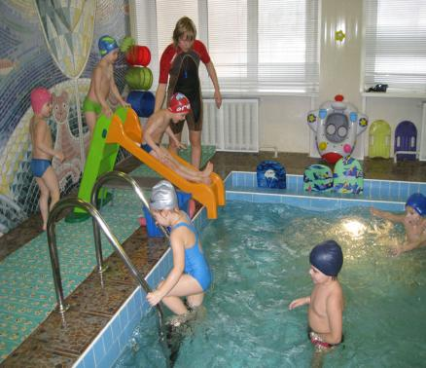
А ещё бы нам хотелось:
Баню, сауну, бассейн,
Чтоб детишки закалялись,
Здоровели каждый день
.

Slide 10
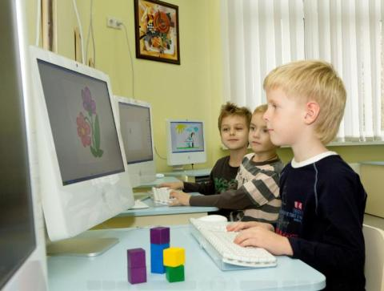
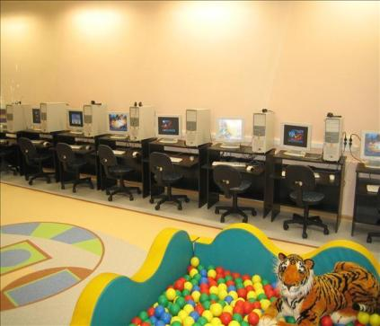
Чтоб детки умными росли
И в ногу шли со временем. Компьютеров приобрести
бы нам,
Количество немереное

Slide 11
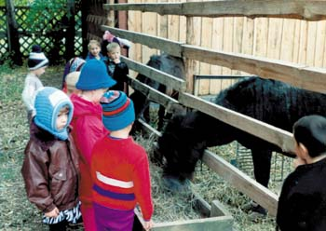
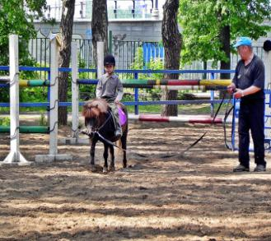
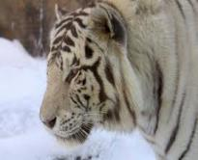
Ещё бы мини-зоопарк
Создать на радость детям. Чтобы узнать они могли
О всех зверях на свете

Slide 12
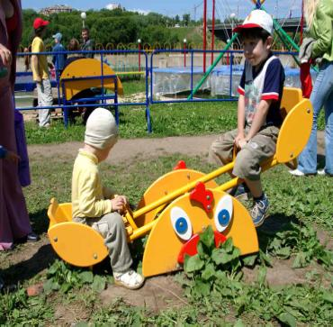
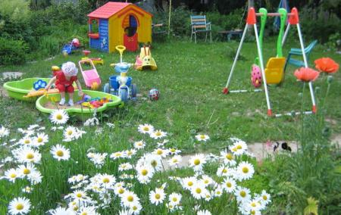
А на площадках детских
Качели, карусели,
Чтоб на прогулке у ребят
Быстрее время пролетело

Slide 13
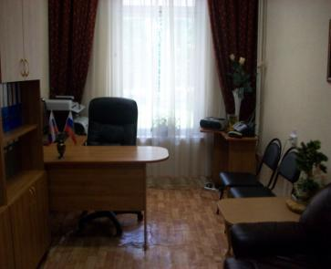
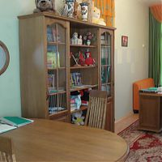
Чтобы садиком легко руководить, миллионов вопросов за день решить, рейтинг сада удержать и в РАЙОНО ответ держать
Нужен просторный теплый кабинет и высокоскоростной интернет

Slide 14
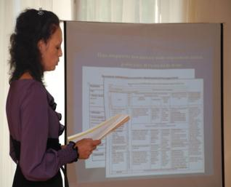
Любой заведующей нужно, Заместитель чтоб была. Вдвоём свернут любые горы, Две головы ведь не одна

Slide 15
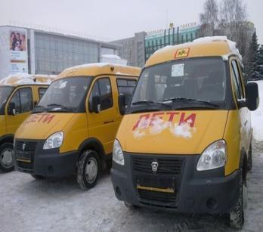
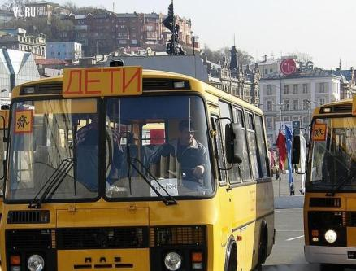
Пусть у нас в распоряженье свой автобус будет лично
сможем мы тогда, конечно,
путешествовать отлично!

Slide 16
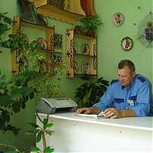
Почетна и завидна их роль Не может без охранников король Тем более не может детский сад, И только им под силу ребятишек охранять

Slide 17
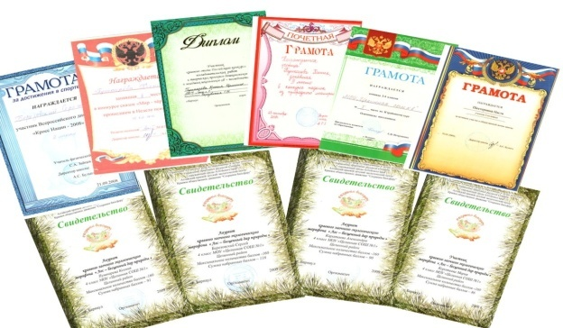
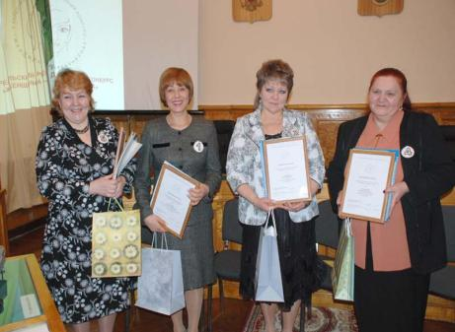
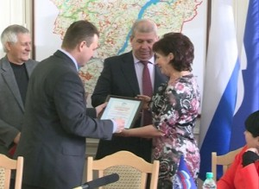
И чтобы славный детский сад не оставался без наград !

Slide 18
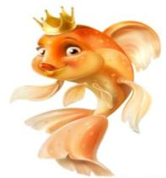
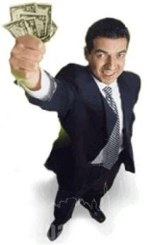
Чтобы рыбка нам послала Спонсоров богатых в сад. И конечно чтобы повысила Сотрудникам оклад

Slide 19
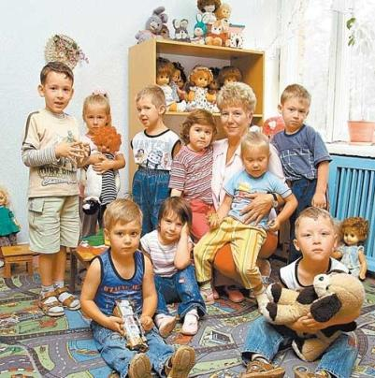
Воспитатель – как вторая мама Для любого в мире малыша, Стать для подопечных самой-самой Воспитатель все-таки должна

Slide 20
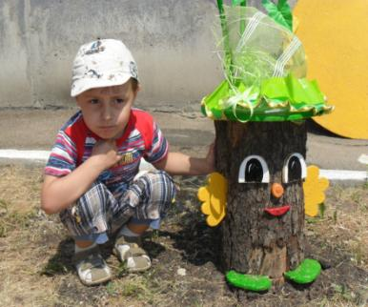
Мечтам своим день ото дня
Пространство открываем.
Но сбыться или нет мечтам
Пока, увы, не знаем!!!

Slide 21
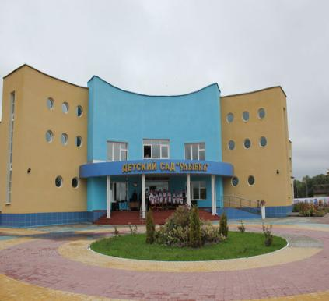
Что же такое «Идеальный Детский сад Будущего»? Это - путь к обеспечению физического, психологического здоровья, интеллектуального, эстетического развития детей. Это - вовлечение родителей в образовательный процесс, формирование у них компетентной педагогической позиции по отношению к собственному ребенку. Это - слаженный коллектив, «творящий развивающее пространство», направленное на воспитание свободной, творчески не закрепощенной личности, способной на самостоятельные поступки и нестандартные решения.

Slide 22
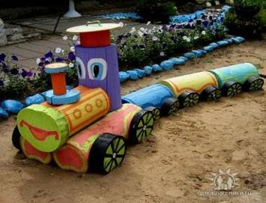
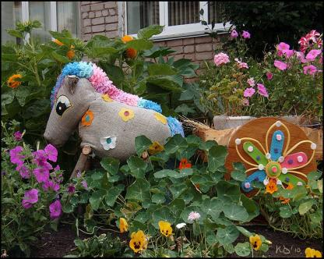
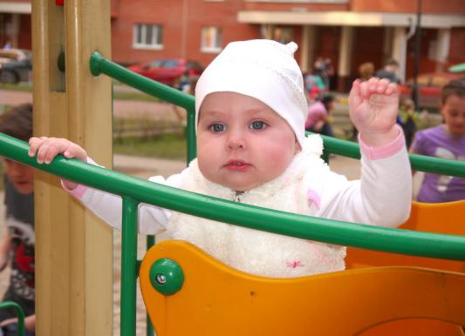
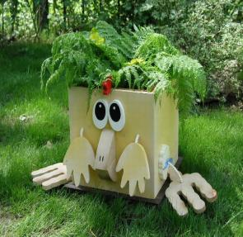
Спасибо за внимание.

